Slide 1
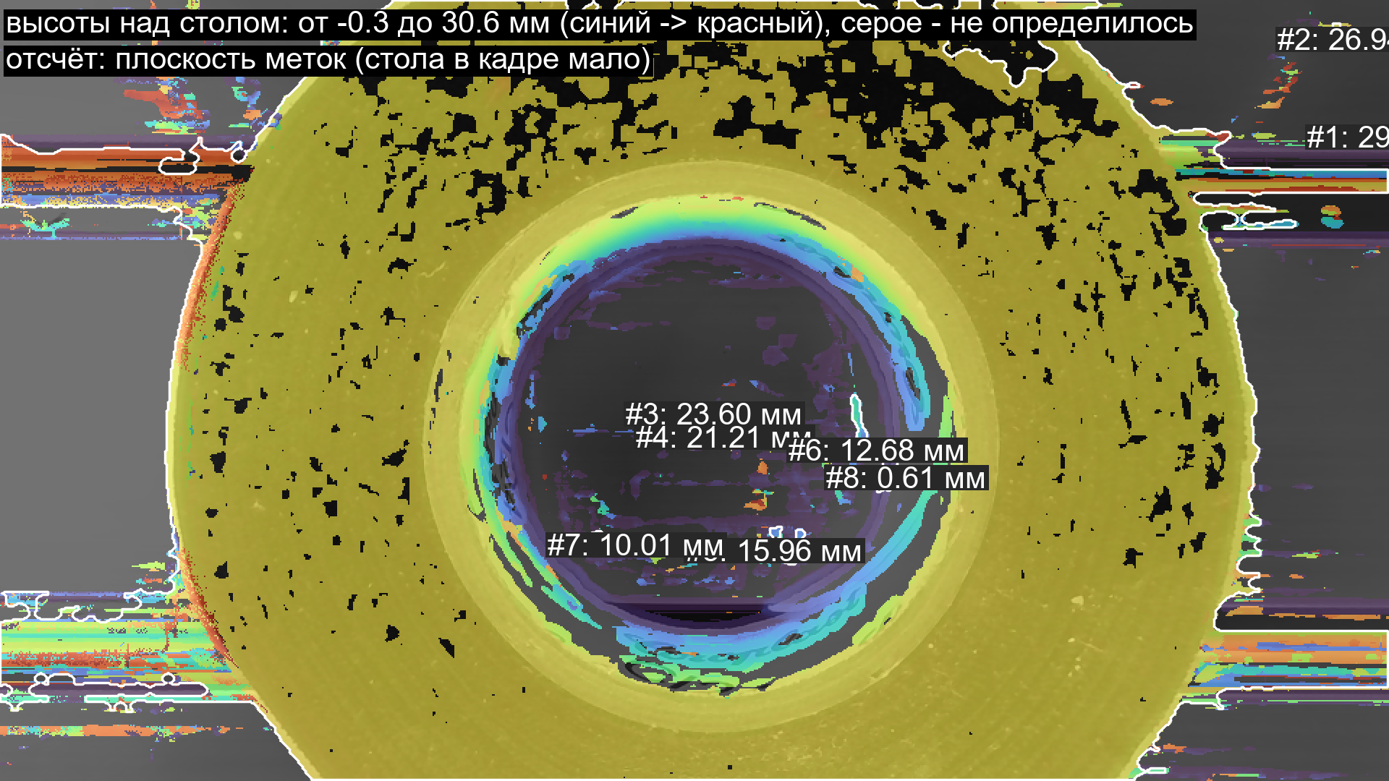
Камера и станок
Что получилось на текущем этапе
Находим метки на рабочем столе
Уточняем положение по изображению
Получаем карту высоты объектов
Notes:
Мы проверяем, как камера может дополнить координаты станка. Станок перемещает камеру, а программа по изображению уточняет положение и оценивает высоту объекта. Сейчас готов исследовательский прототип: основные операции реализованы и есть сохранённые результаты испытаний. Сегодня покажем, что уже получилось и что ещё нужно проверить, прежде чем обещать конкретную точность.
Основание: исходники проекта; calib/table_frame.json; calib/calib_cam0_1920x1080_pinhole_rational.json; scans/; log.txt.
Оформление переработано по unslop by Damir Sokolovsky, CC BY 4.0: https://github.com/heydamir/unslop

Slide 2
Зачем добавлять камеру
Команда на перемещение не гарантирует точного попадания
1
→
2
→
3
Станок сообщает, куда он должен был переместиться
Камера видит, где метка оказалась в действительности
По разнице программа уточняет положение
Notes:
В механике есть небольшие неточности: после смены направления часть хода может теряться, а фактическое расстояние может отличаться от заданного. Камера даёт дополнительную проверку по изображению. Это полезно для поиска заданной точки и контроля результата перемещения. При этом самой камере тоже нужна настройка: без неё пиксели нельзя достоверно перевести в миллиметры.
Основание: исходники проекта; calib/table_frame.json; calib/calib_cam0_1920x1080_pinhole_rational.json; scans/; log.txt.
Оформление переработано по unslop by Damir Sokolovsky, CC BY 4.0: https://github.com/heydamir/unslop

Slide 3
Основные операции уже связаны
От настройки камеры до измерения объекта
1
Настройка камеры по листу с известным рисунком
2
Поиск меток, обход стола и возврат к исходной точке
3
Съёмка объекта с нескольких позиций и расчёт высоты
Notes:
В проекте есть полный набор операций: подготовка печатных меток, настройка камеры, определение направлений движения, наведение на метку, обход стола и измерение высоты. Программа сохраняет изображения и результаты, поэтому расчёты можно повторить без подключения оборудования. Это промежуточный результат разработки; стабильность и точность в разных условиях ещё предстоит подтвердить.
Основание: исходники проекта; calib/table_frame.json; calib/calib_cam0_1920x1080_pinhole_rational.json; scans/; log.txt.
Оформление переработано по unslop by Damir Sokolovsky, CC BY 4.0: https://github.com/heydamir/unslop

Slide 4
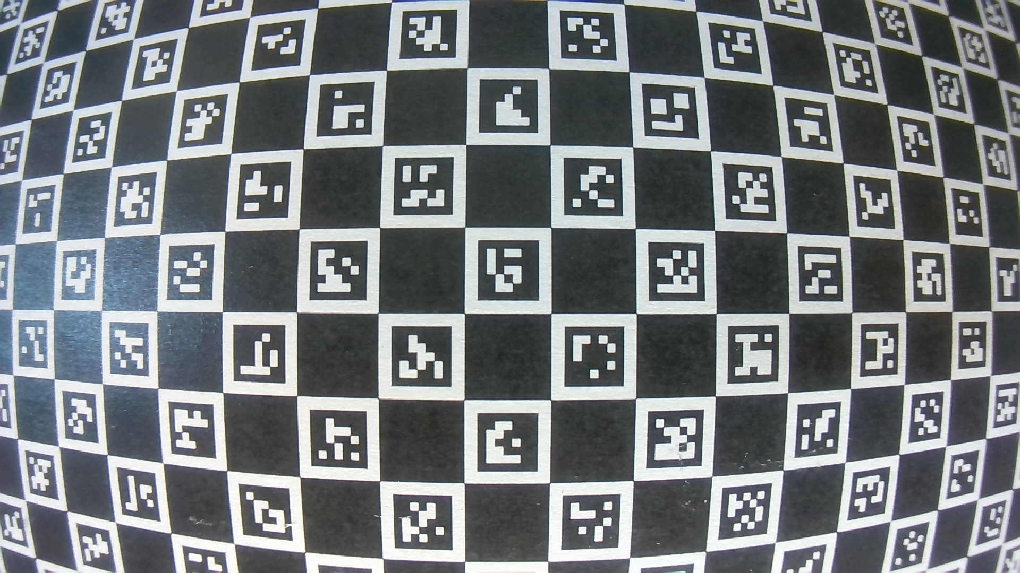
Сначала настраиваем камеру
Контрольный рисунок помогает связать изображение с размерами
Учитываем искажения объектива
Снимаем рисунок в разных положениях и под наклоном
Сохраняем настройки для одного режима и фокуса
Notes:
Объектив немного изгибает изображение, особенно по краям. Чтобы это учесть, камера снимает контрольный рисунок с известным размером клеток. Для рабочей калибровки использовано 40 кадров. Испытания показали, что простого перемещения камеры недостаточно: нужны снимки под разными углами. Отдельная проверка отсеивает неустойчивые настройки. Физический размер напечатанного рисунка ещё нужно сверить независимым инструментом: ошибка печати перейдёт в измерения.
Основание: исходники проекта; calib/table_frame.json; calib/calib_cam0_1920x1080_pinhole_rational.json; scans/; log.txt.
Оформление переработано по unslop by Damir Sokolovsky, CC BY 4.0: https://github.com/heydamir/unslop

Slide 5
Камера уточняет наведение на метку
Мелкий остаток можно учесть, даже если механика не доводит точку точно
1
→
2
→
3
Подъезжаем к метке
Проверяем её положение на изображении
Исправляем ход или учитываем оставшееся смещение
Notes:
Программа сначала перемещает камеру к метке, затем смотрит, насколько та смещена относительно нужной точки изображения. После этого делает небольшую поправку и снова проверяет результат. Если остаток уже мал, но механика не может его уменьшить, программа учитывает этот остаток в записанной координате. Это важно различать: уточнённая координата не означает, что механизм физически попал в точку с такой же точностью. Для уменьшения влияния люфта последний подход выполняется с одной стороны.
Основание: исходники проекта; calib/table_frame.json; calib/calib_cam0_1920x1080_pinhole_rational.json; scans/; log.txt.
Оформление переработано по unslop by Damir Sokolovsky, CC BY 4.0: https://github.com/heydamir/unslop

Slide 6
Нашли расхождение в масштабе перемещений
По контрольному рисунку ход отличается от заданного примерно на 0,5–0,6%
100 мм
99,37 мм
99,47 мм
задано станку
по X
по Y
Это расчёт по калибровке; его нужно сверить с независимым измерением
Notes:
По сохранённой калибровке на каждый миллиметр команды фактический ход, измеренный относительно рисунка, немного меньше миллиметра. Если перенести эту модель на команду 100 миллиметров, разница составит около 0,63 миллиметра по X и 0,53 по Y. Это показывает, какую поправку стоит проверить. Мы пока не утверждаем, что вся разница вызвана станком: часть может объясняться размером напечатанного рисунка. Также обнаружен локальный люфт около 0,07 миллиметра по X и 0,03 по Y. Настройки станка в ходе анализа не менялись.
Основание: исходники проекта; calib/table_frame.json; calib/calib_cam0_1920x1080_pinhole_rational.json; scans/; log.txt.
Оформление переработано по unslop by Damir Sokolovsky, CC BY 4.0: https://github.com/heydamir/unslop

Slide 7
При возврате получили небольшое отклонение
В одном сохранённом обходе начальная и конечная координаты отличались на 0,027 мм
0,027 мм
Это результат возврата к одной и той же метке
разница при возврате
к исходной метке
Он ещё не доказывает точность всех расстояний на столе
Для оценки стабильности нужны повторные обходы
Notes:
После обхода меток система вернулась к исходной метке и снова уточнила положение по камере. Разница с первым измерением составила 0,027 миллиметра. Это хороший промежуточный показатель согласованности работы, но пока только один сохранённый обход. Можно хорошо возвращаться в начало и при этом неверно измерять длины сторон. Поэтому следующий опыт должен отдельно проверить повторяемость возврата и правильность измеряемых расстояний.
Основание: исходники проекта; calib/table_frame.json; calib/calib_cam0_1920x1080_pinhole_rational.json; scans/; log.txt.
Оформление переработано по unslop by Damir Sokolovsky, CC BY 4.0: https://github.com/heydamir/unslop

Slide 8
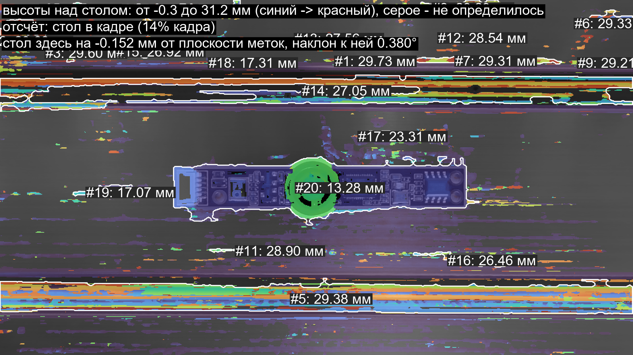
Высоту получаем из нескольких снимков
Одна камера снимает объект с девяти положений
Находим одинаковые участки на разных кадрах
По их смещению рассчитываем высоту над столом
Результат показываем цветной картой
Notes:
Принцип похож на объёмное зрение: один предмет выглядит немного иначе с разных точек. Здесь вместо двух камер используется одна, которую перемещает станок. В обычном скане делаются девять снимков, соседние положения разделены 12 миллиметрами. Программа сопоставляет рисунок поверхности на снимках и вычисляет высоту. Цвет на карте показывает рассчитанную высоту, а тёмные участки — места, где уверенного результата нет. Геометрия перемещений станка участвует в этом расчёте, поэтому измерение высоты ещё не является независимой проверкой станка.
Основание: исходники проекта; calib/table_frame.json; calib/calib_cam0_1920x1080_pinhole_rational.json; scans/; log.txt.
Оформление переработано по unslop by Damir Sokolovsky, CC BY 4.0: https://github.com/heydamir/unslop

Slide 9
Не каждая поверхность измеряется одинаково
В девяти сохранённых сканах высота определилась на 30–64% изображения
30–64%
Лучше работают участки с различимым рисунком
доля кадра, где удалось
определить высоту
Однотонные поверхности и повторяющиеся полосы мешают сопоставлению
Часть кромок и высоких областей требует дополнительной проверки
Notes:
На этом этапе важен не только факт получения карты, но и понимание, где ей можно доверять. На однотонной поверхности программе не за что зацепиться. Повторяющиеся полосы могут давать неверное совпадение, а на кромке смешиваются разные поверхности. В сохранённых испытаниях уверенный результат получен примерно на трети — двух третях кадра. Это доля изображения, а не процент точности. Пока нельзя использовать любую показанную высоту как готовое контрольное измерение. Нужны улучшение отбраковки сомнительных результатов и сравнение с предметами известной высоты.
Основание: исходники проекта; calib/table_frame.json; calib/calib_cam0_1920x1080_pinhole_rational.json; scans/; log.txt.
Оформление переработано по unslop by Damir Sokolovsky, CC BY 4.0: https://github.com/heydamir/unslop

Slide 10
Следующий этап — проверить точность
Сравним три варианта: станок, камера и их совместную работу
1
Измерим одинаковые контрольные расстояния и высоты
2
Повторим ходы в обе стороны и в разных местах стола
3
Проверим, насколько поправка камеры уменьшает ошибку
Notes:
Ближайшая задача — провести одинаковые задания тремя способами и сравнить с независимым измерительным инструментом. Повторы помогут отделить устойчивую ошибку, которую можно компенсировать, от случайного разброса. Затем станок сможет задавать ожидаемое движение, а камера — проверять результат и корректировать отклонение. Итог следующего этапа должен быть конкретным: таблица ошибок до и после коррекции, условия применимости и доля измерений, которые система отклоняет. Обещать заранее, что камера точнее в определённое число раз, имеющихся данных недостаточно.
Основание: исходники проекта; calib/table_frame.json; calib/calib_cam0_1920x1080_pinhole_rational.json; scans/; log.txt.
Оформление переработано по unslop by Damir Sokolovsky, CC BY 4.0: https://github.com/heydamir/unslop

